Slide 1
Коррекция речевой деятельности дошкольников путем активизации межполушарного взаимодействия

Slide 2
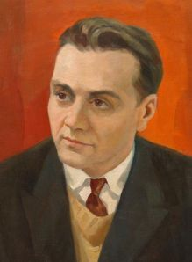
«Истоки способностей и дарования детей — на кончиках их пальцев. От пальцев, образно говоря, идут тончайшие нити — ручейки, которые питают источник творческой мысли.
Другими словами, чем больше мастерства в детской руке, тем умнее ребенок»
В.А. Сухомлинский

Slide 3
Развитие членораздельной речи
и отвлеченного словесного мышления
Инстинктивные звуки и движения
Медленное формирование речи
(дети по способам общения близки к животным)
Зависимость от строения мозга
Кольцова М. М. Ребенок учится говорить

Slide 4
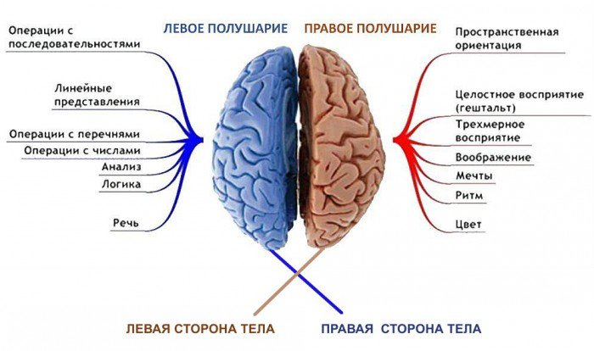

Slide 5
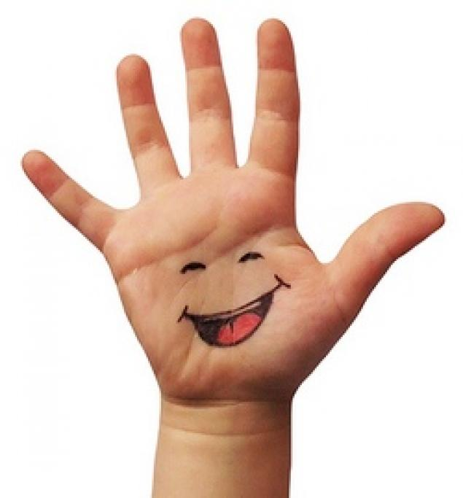
Кинезиология
Наука о развитии головного мозга через движение, наука о развитии умственных способностей и физического здоровья через определенные двигательные упражнения.
Цель – развитие межполушарного взаимодействия, способствующее активизации мыслительной деятельности.
Упражнения включают в себя:
сжатие, растяжение и расслабление кисти;
изолированные движения каждого из пальцев.
Применение данного метода позволяет улучшить:
память;
внимание;
речь;
пространственные представления;
мелкую и крупную моторику.

Slide 6
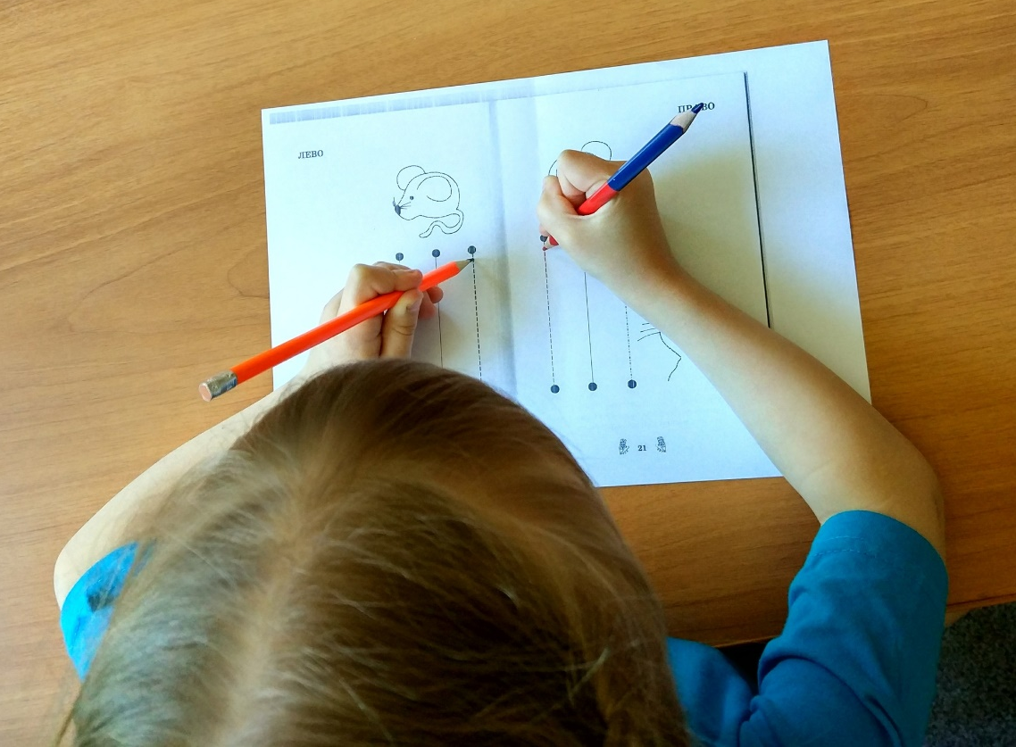
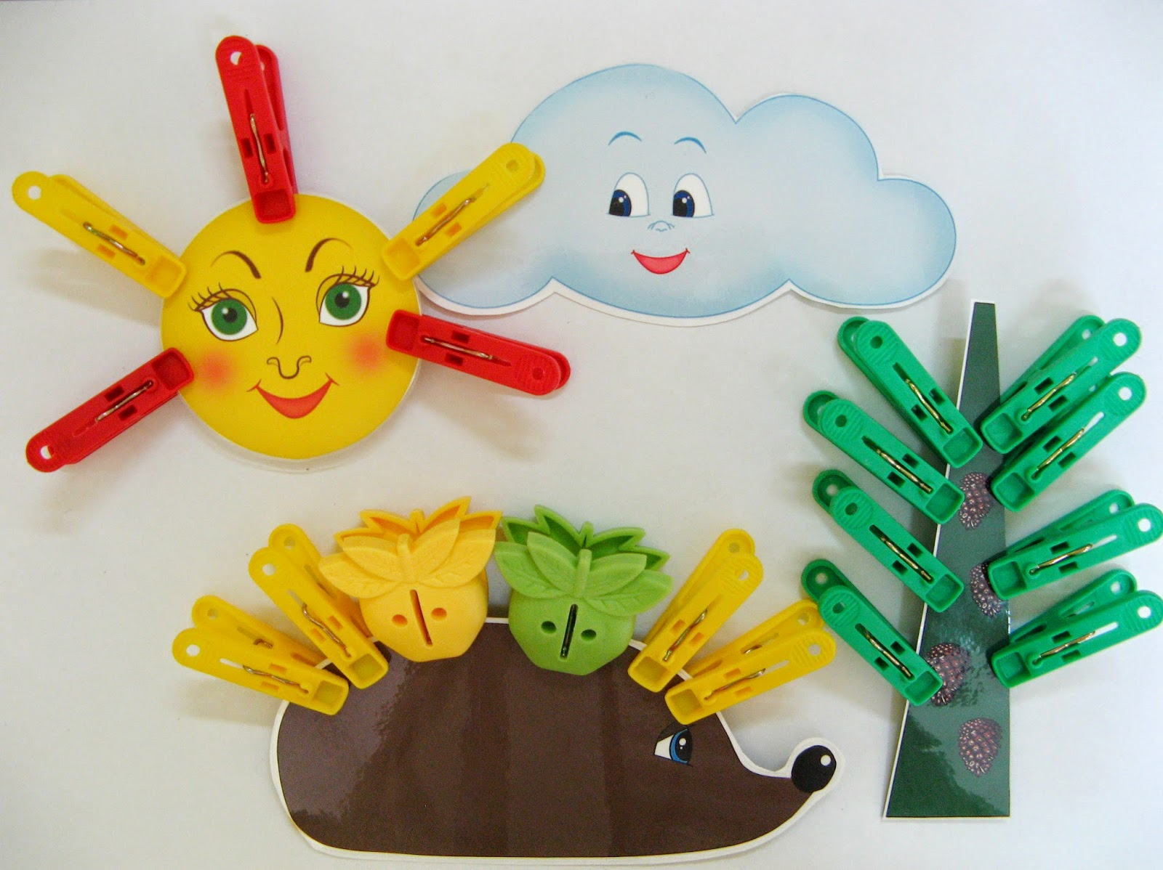
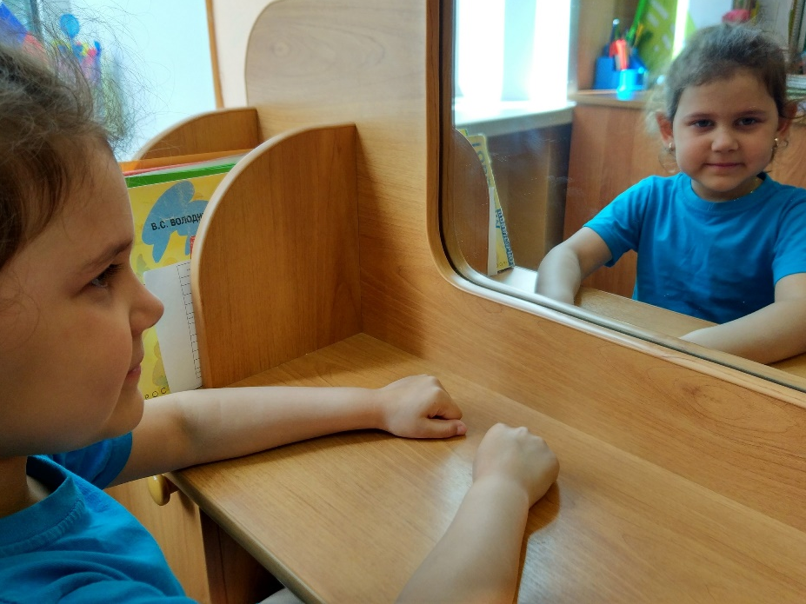
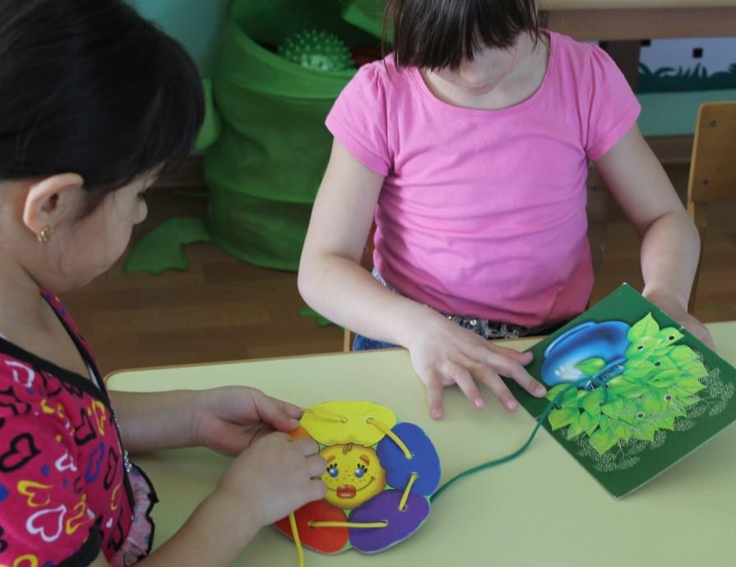
Основные упражнения
игры с предметами;
бродилки, трафареты;
выкладывание по заданному контуру;
зеркальное рисование;
игры-шнуровки, пазлы, мозаики;
пальчиковые игры.

Slide 7
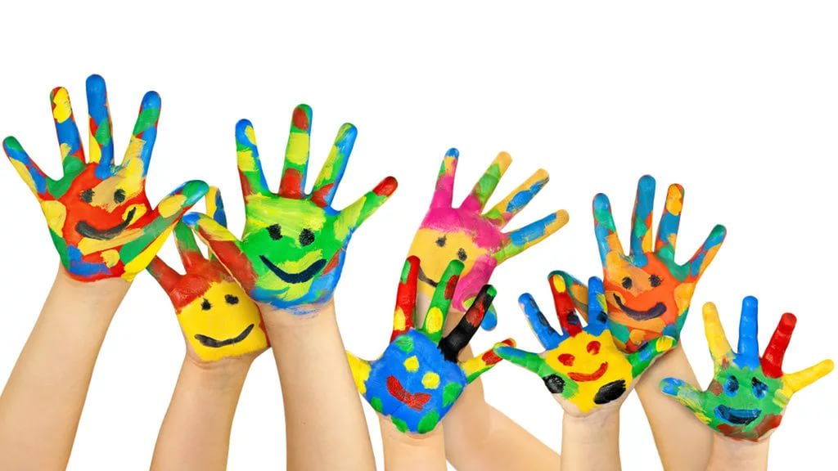
Биоэнергопластика
Соединение движений артикуляционного аппарата и движений кистей рук.
Особенности работы:
артикуляционные упражнения выполняются по стандартным методикам;
к артикуляционному упражнению присоединяется рука;
в упражнениях применяются игровые персонажи, счёт, музыка, стихи.
Систематическая работа способствует:
привлечению интереса детей к логопедическим занятиям;
положительным результатам в развитии артикуляционной, мелкой, общей моторики;
облегчает постановку, автоматизацию, дифференциацию и введение звуков в речь, повышая эффективность преодоления речевых нарушений.

Slide 8
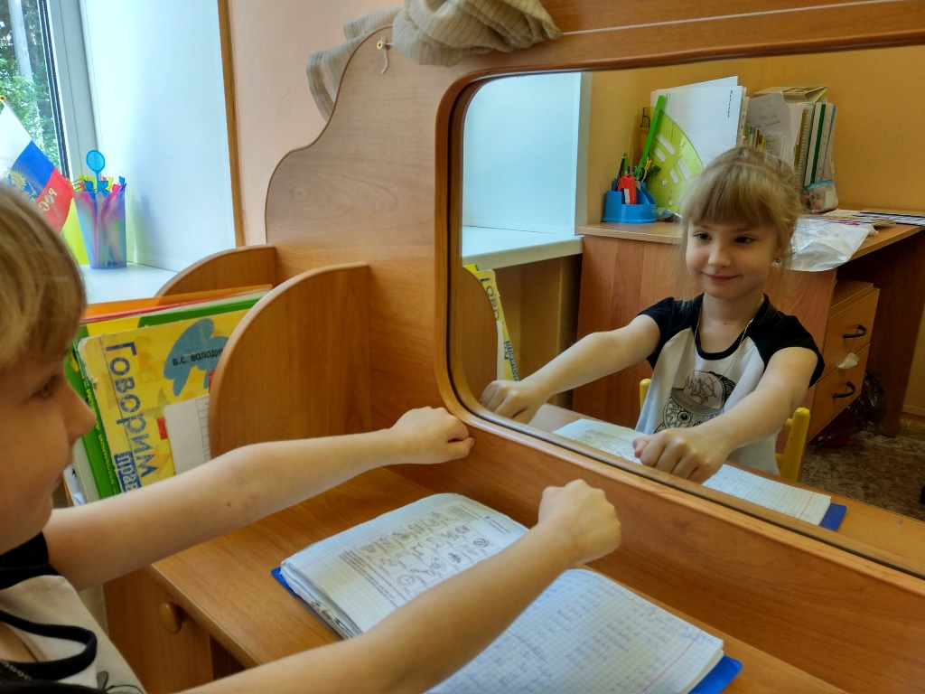
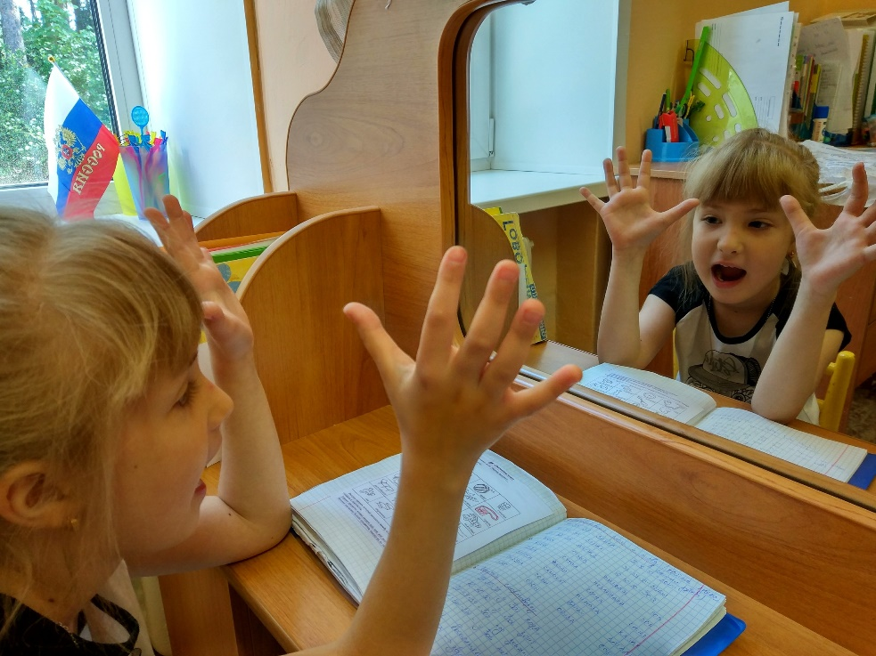
Упражнение «Улыбка»
Наш малыш – озорник тянет губки к ушкам.
-Посмотрите, — говорит,
-Я теперь — лягушка!
Губки растянуты в улыбку, зубы спрятаны, пальцы сжаты в кулак
Упражнение «Бегемот»
Бегемот откроет рот,
Кашу просит бегемот
Открываем-закрываем рот, упражнение сопровождается сжиманием и разжиманием кистей рук

Slide 9
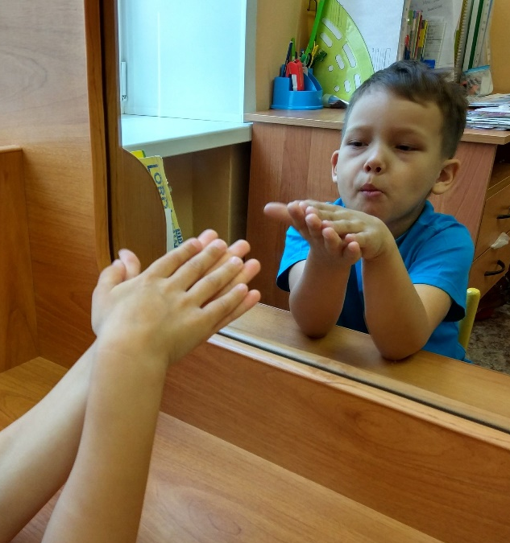
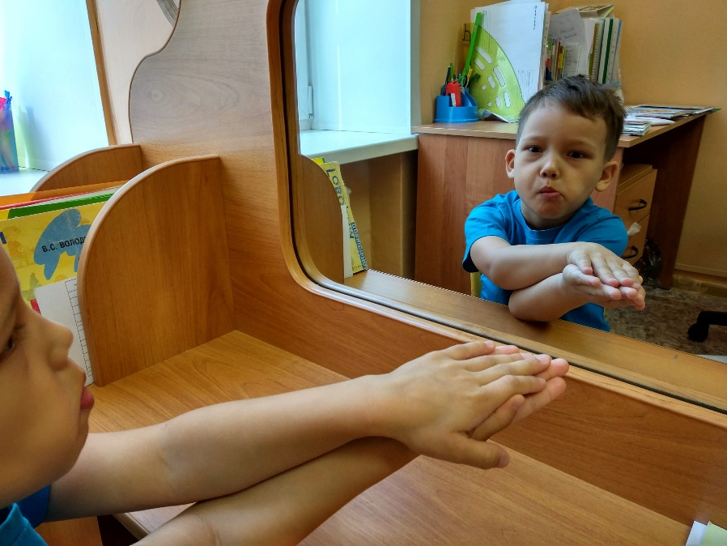
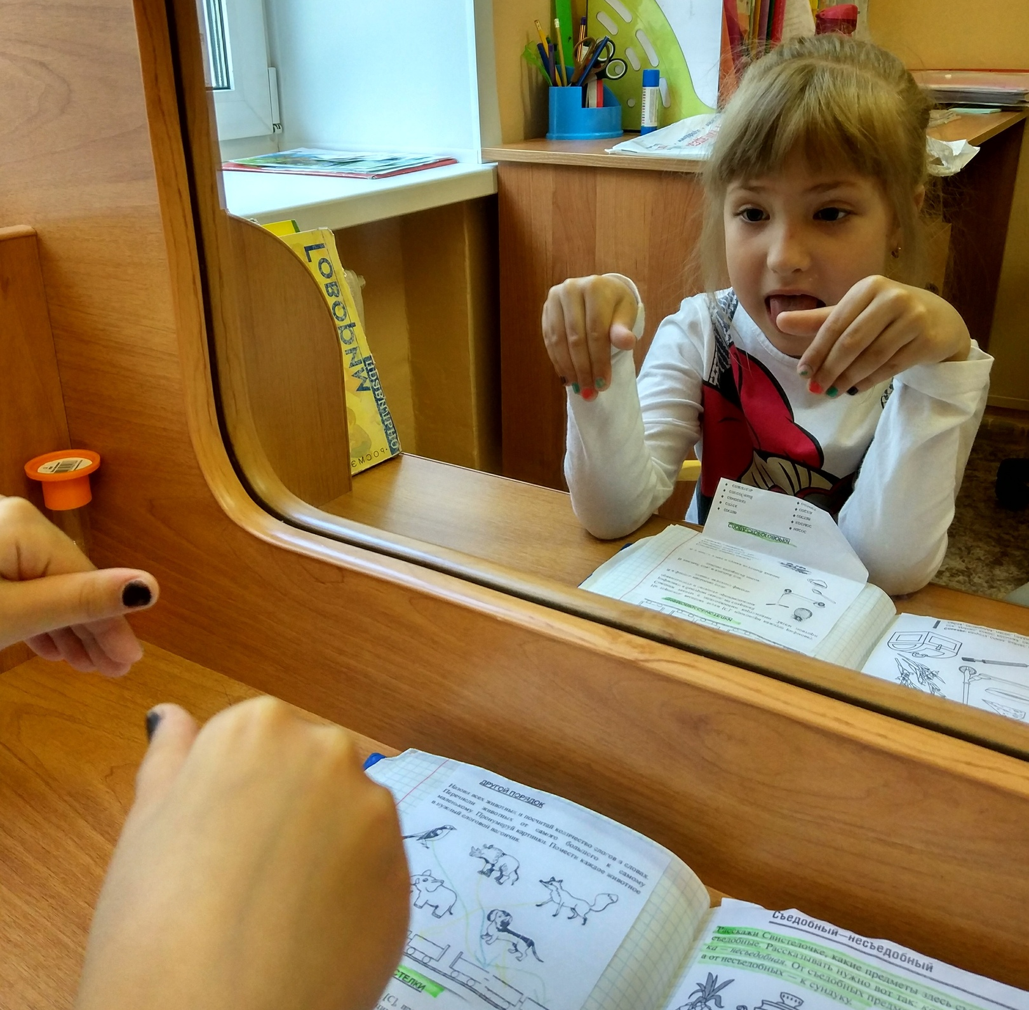
Упражнение «Футбол»
Мы в футбол с тобой играем,
Мяч в ворота загоняем.
Кончик языка поочередно упирается в правую-левую щеку, одновременно с этим, сомкнутые кисти рук поворачиваются вправо-влево
Упражнение «Горка»
Кончик языка в зубки упирается,
Спинку выгибаем — горка получается
Пальчики сомкнуты, ладонь выгибается горкой, одновременно с этим, рот открыть. Кончик языка упереть в нижние зубки, спинку языка поднять вверх

Slide 10
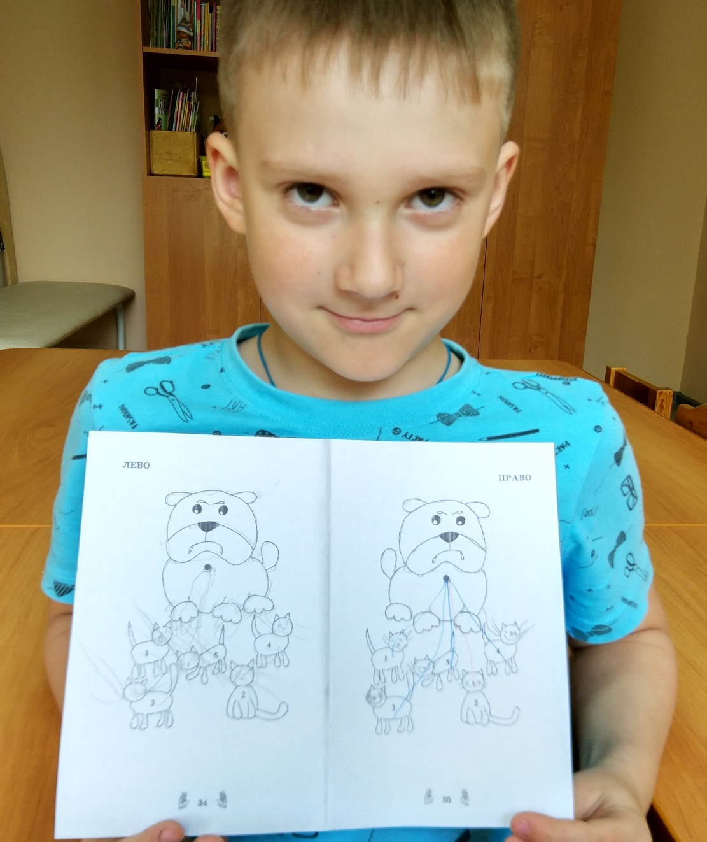
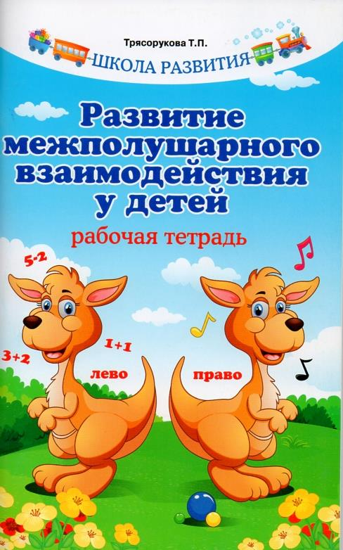
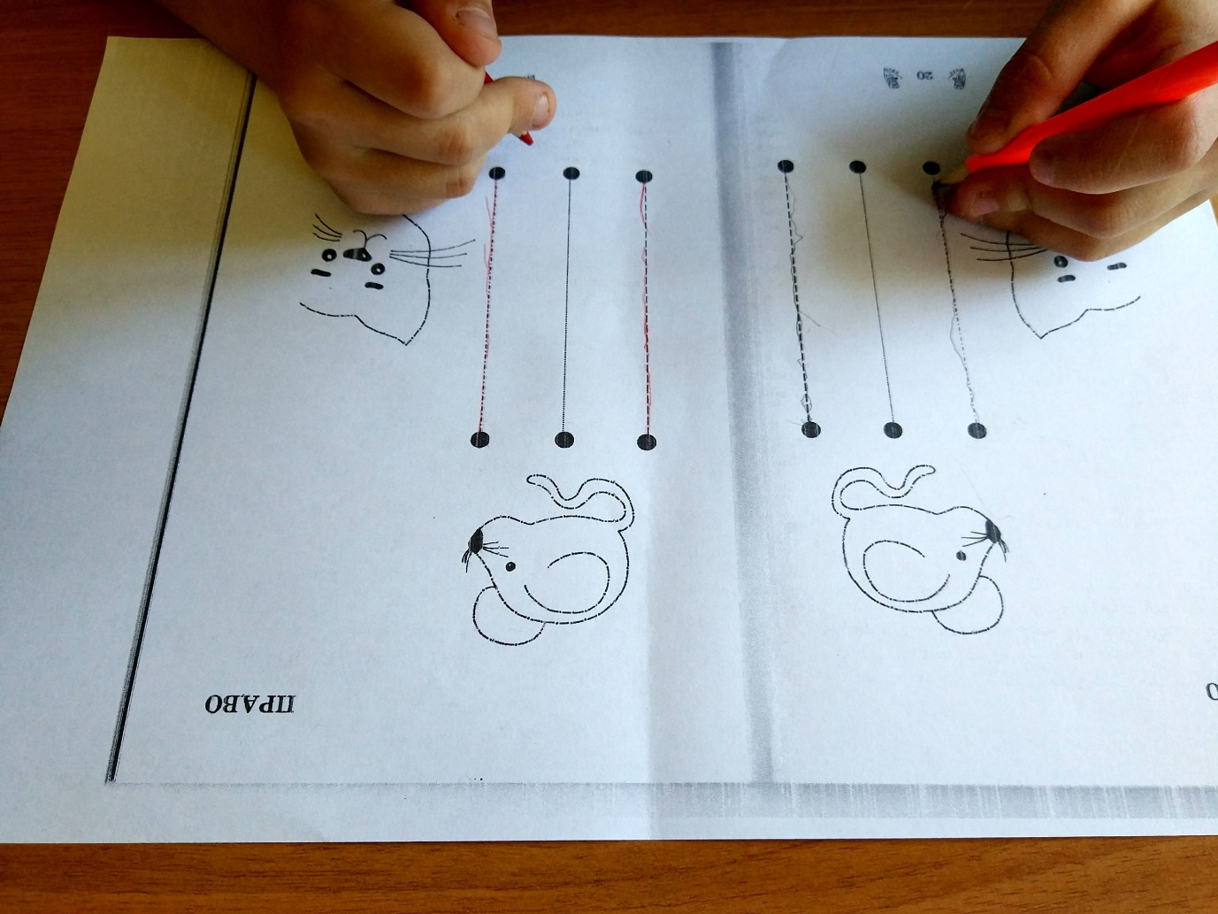
Развитие межполушарного взаимодействия
(с использованием рабочей тетради на логопедических занятиях)
Занятие включают в себя игровые сеансы, направленные на синхронизацию работы полушарий мозга, что повышает его функциональные возможности

Slide 11
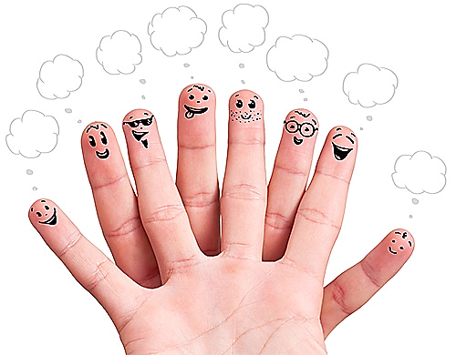
СПАСИБО ЗА ВНИМАНИЕ

Slide 12
Литература
Кольцова М. М. Ребенок учится говорить. - М.: «Сов. Россия», 1973
Трясорукова Т.П. Развитие межполушарного взаимодействия у детей. – Ростов-на-Дону.: «Феникс», 2018
Ястребова А.В., Лазаренко О.И. Комплекс занятий по формированию у детей речемыслительной деятельности и культуры устной речи. - М., 2000

